Slide 1
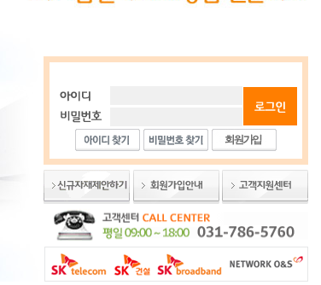
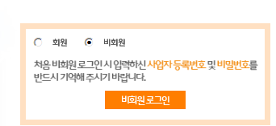
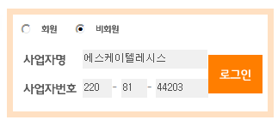
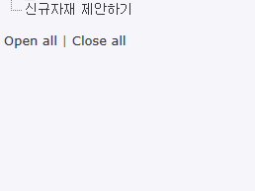
비회원 참여시
참여게시판
1
2
회원일때는
로그인후 참여게시판 메뉴 가장 아래 나오면됨(공급사만)
참여게시판
4
3

Slide 2
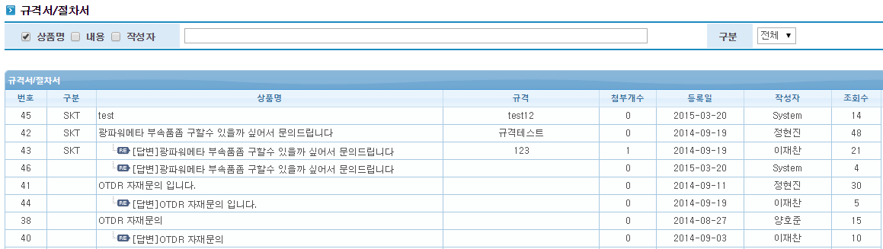
리스트
참여게시판
공고
참여게시판
공고
사업자번호
■ 기준
글쓰기 권한: 운영사(단,리플글은공급사)
읽기권한: 해당 사업자 리플글과 공고글
(단, 운영사는 모든 글 및 리플글 읽기 가능)

Slide 3
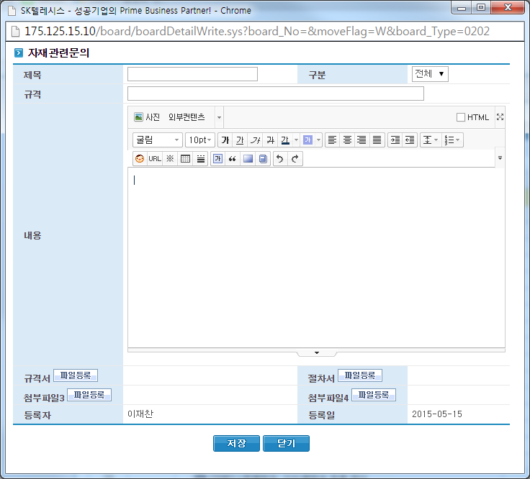
공고글작성창
참여게시판
공고
작성자
첨부파일1
첨부파일2

Slide 4
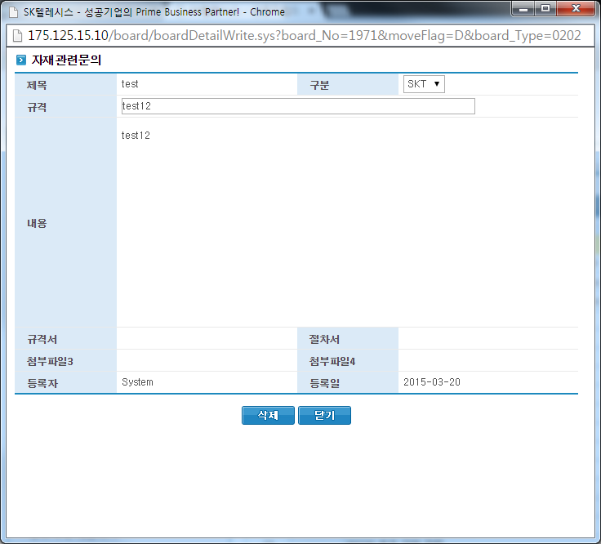
공고글상세창
참여게시판
공고
작성자
첨부파일1
첨부파일2
참여

Slide 5
리플글작성창
참여게시판
제목
작성자
첨부파일1
첨부파일2

Slide 6
리플글상세창
참여게시판
제목
작성자
첨부파일1
첨부파일2

